Slide 1
Nesneye Yönelik Tasarım

Slide 2
İçerik
Nesneye yönelik tasarım
Nesne ve sınıf kavramları
Tasarım için kullanılan başlıca UML elemanları
Üst düzey tasarım adımları
Detay tasarım adımları
Örnek çözümleme
Kütüphane destek sistemi
Ödev 2
KDS için örnek UML diyagramlarının hazırlanması
- 2 -
BBS-651-DN05

Slide 3
“Nesne” ve “Sınıf” Kavramları

Slide 4
“Nesne” Nedir?
İyi tanımlı bir kapsamı ve kimliği olan, belirli bir durum ve davranışı içeren, soyut veya somut varlıktır.
“A discrete entity with a well-defined boundary and identity that encapsulates state and behavior”
Nesne gerçek dünyadaki somut bir varlığı temsil edebilir.
Televizyon, motor, vb.
Nesne tamamen kavramsal bir varlığı temsil edebilir.
Banka hesabı, vb.

Slide 5
“Nesne”: Örnek
Müşteri Hesabı
miktar
paraÇek ParaYatır miktarSorgula
Her nesne aşağıdakilere sahiptir:
Kişilik (“identity”)
Özellik (“attribute”)
Durum (“state”)
Davranış (“behavior”)
Sorumluluk (“responsibility”)

Slide 6
Özellik
Her nesnenin kendine ait bir dizi özelliği vardır.
Özellikler nesneye ait verileri taşır.
:Arabam
:BirMusteri
:BirPencere
model marka renk
isim musteriNo bakiye
boyut pozisyon renk

Slide 7
Durum (1)
Nesnenin tüm özellikleri ve bu özelliklerin o anki değerleri, nesnenin durumunu oluşturur.
:BirMusteri
isim=“A.Tarhan” musteriNo=0805123 bakiye=1000
Mevcut durum

Slide 8
Davranış
Her nesnenin iş yapabilmeyi sağlayan tanımlı bir davranış şekli vardır.
Nasıl davranır, nasıl tepki verir ? (“act”/“react”)
Nesnenin operasyonları
Görülebilir aktivite
Diğer nesneler tarafından kullanılan arayüz (“public interface-operations”)
Davranışın gerçekleştirilmesi bilgisayar kodu ile yapılır.
Kodlanan nesne yordamları, davranışı gerçekleştirir.
Gizli gerçekleştirme (“encapsulated implementation”)

Slide 9
Durum (2)
İşlemler sonucunda nesnenin durumu değişir.
:BirMusteri
:BirMusteri
isim=“A.Tarhan” musteriNo=0805123
isim=“A.Tarhan” musteriNo=0805123 bakiye=500
bakiye_degistir(500)
bakiye=1000
bakiye_degistir bakiye_sorgula isim_sorgula
bakiye_degistir (yeni){ bakiye=yeni}
bakiye_sorgula isim_sorgula
“bakiye_degistir” işlemi sonucunda nesnenin durumu değişiyor.

Slide 10
Sorumluluk
Nesnenin sorumluluğu tüm sistemin işlevselliğine nasıl katkıda bulunacağını tanımlar.
Nesnenin sistemde oynayacağı rol
Neden böyle bir nesneye gereksinim var ?
Özellikler ve davranışlar, birlikte nesnenin sorumluluklarını yerine getirmesini sağlar.

Slide 11
İlişki (“Relationship”)
Nesneler arasındaki fiziksel veya kavramsal bağlantı
En yaygın ilişki: Bir nesne diğer nesnenin sunduğu servislerden yararlanır.
Mesaj iletimi
Müşteri/tedarikçi ilişkisi
Sistem işlevselliğini sağlamak amacıyla, nesneler birbirleriyle ilişkiler aracılığı ile işbirliği yaparlar.
Nesneye yönelik programlama modeli

Slide 12
“Sınıf” Nedir?
Yapısal ve/veya davranışsal olarak aynı özelliklere sahip nesneler SINIF altında gruplanır.
Her nesne bir sınıfın örneğidir (“instance”).
Sınıfları tanımlar ve nesneleri sınıf tanımından örnekleriz (“instantiation”).
Her nesne ait olduğu sınıfı bilir.
Sınıf, nesneler için şablon tanımdır.
Özellikler ve yordamlar sınıf için yalnızca bir kez tanımlanır.
Sınıfların birbirleri arasındaki ilişkiler sistemin sınıf yapısını (“class structure”) oluşturur.
İki sınıf arasında ilişki varsa karşılık gelen nesneler arasında da vardır.

Slide 13
“Sınıf”: Örnek
Sınıf (tasarım/ kodlama zamanı)
Sınıf örneği (“instance”) (koşturma zamanı)
Sınıf örneği (“instance”) (koşturma zamanı)
Musteri
:BirMusteri
:DigerMusteri
isim
isim=“A.Tarhan”
isim=“B.Yıldız”
musteriNo bakiye
musteriNo=0805123 bakiye =1000000
musteriNo=0247194 bakiye=5000000
bakiye_degistir bakiye_sorgula isim_sorgula
bakiye_degistir bakiye_sorgula isim_sorgula
bakiye_degistir bakiye_sorgula isim_sorgula
örnekleme (“instantiation”)

Slide 14
“Sınıf” ve “Nesne”
Her sınıfın sıfır veya daha fazla örneği vardır.
Sınıf statik, nesne dinamiktir.
Sınıfın varlığı, semantiği ve ilişkileri program koşturulmadan önce sabit olarak belirlenmiştir.
Nesneler program koşturulduğunda sınıf tanımından dinamik olarak yaratılırlar (“construction”).
Nesneler sorumluluklarını tamamladıklarında ortadan kaldırılırlar (“destruction”).
Nesnenin sınıfı sabittir ve nesne bir kez yaratıldıktan sonra değiştirilemez.

Slide 15
Nesneye Yönelik Tasarım İçin Kullanılan
Başlıca UML Elemanları

Slide 16
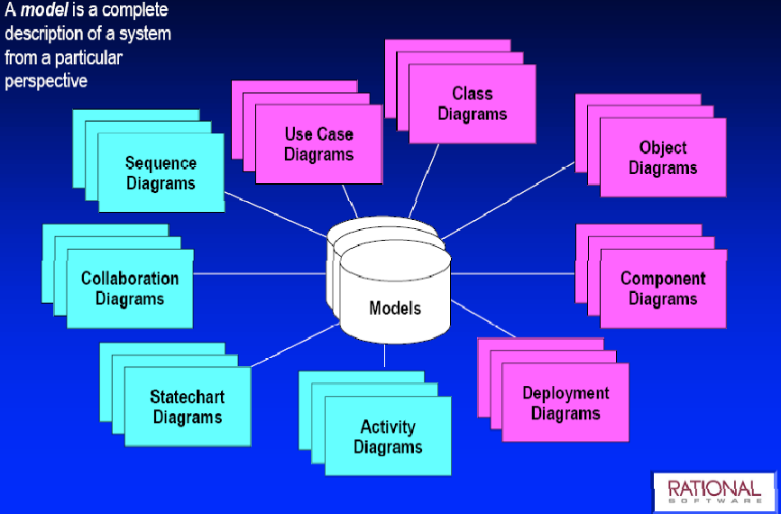
UML Diyagramları

Slide 17
Tasarım İçin Kullanılan Başlıca UML Elemanları (1)
Sınıf diyagramı (“class diagram”)
Sistemi oluşturan sınıflar ve bunlar arasındaki ilişkiler
Ardıl-işlem diyagramı (“sequence diagram”)
Nesneler arası etkileşim (davranış)
Nesneler arası kontrolün akışı (zamana göre sıralı)
İşbirliği diyagramı (“collaboration diagram”)
Nesneler arası etkileşim (davranış)
Nesneler arası kontrolün akışı (mesaj sıralı)

Slide 18
Tasarım İçin Kullanılan Başlıca UML Elemanları (2)
Durum diyagramı (“statechart diagram”)
Dinamik davranış, olay (“event”) esaslı
Bir nesnenin iç davranışı (nesne yaşam döngüsü)
Etkinlik diyagramı (“activity diagram”):
Operasyon akışları
Bileşen diyagramı (“component diagram"):
Uygulamanın fiziksel yapısı
Gerçekleştirme aşamasında
Yayılma diyagramı (“deployment diagram”):
Donanım topolojisi
Tasarım ve gerçekleştirme aşamalarında

Slide 19
Üst Düzey Tasarım

Slide 20
Üst Düzey Tasarım
Amaç: Sistemi oluşturacak temel varlıkları ve ilişkilerini tanımlamak
Sistemin sınıf yapısı
Uygulama alanına özgü sınıflar (“domain classes”)
Sınıflar arası ilişkiler
Davranış modeli
Sınıfların işlevsel gereksinimleri karşılamak için birbirleri ile nasıl işbirliği yapacakları
Literatürde “OO Analysis” olarak da geçiyor

Slide 21
“Use Case” ve Tasarım Modelleri
USE-CASE MODELİ : TASARIM MODELİ :
Doğal dil
Dış bakış açısı (“black box”)
“Use case” ile yapılandırılır
Müşteriler esaslı
Tekrar ve tutarsızlıklar olabilir
İşlevselliğin “ne” olduğunu tanımlar
Yazılım modelleme dili
İç bakış açısı
Sınıflar ile yapılandırılır
Geliştiriciler esaslı
Tekrarlar ve tutarsızlıklar olamaz
İşlevselliğin sistemde “nasıl” gerçekleştirileceğini tanımlar

Slide 22
Üst Düzey Tasarım Adımları
Sınıfları belirle
Amaç: “Use case” tanımlarından analiz sınıflarını (“domain classes”) ve sorumluluklarını belirlemek
Odak noktası sınıfları belirlemektir (detaylı tanımların sonra yapılması önerilir)
Sınıf yapısını belirle
Amaç: Belirlenen sınıfların “use case”lerde tanımlanan iş adımlarını
ş ş ğ
“Use case”ler gözden geçirilerek belirlenen sınıfların arasındaki ilişkiler tanımlanır
Davranışı modelle
Amaç: “Use case”lerin içerdiği işlevselliğin, belirlenen sınıfların davranışları aracılığıyla nasıl gerçekleştirileceğini tanımlamak
Nesnelerin belirlenen işi yerine getirmek için nasıl mesajlaşacakları belirlenir
Nesneler arası kontrol akışı dinamik olarak gösterilir

Slide 23
Adım-1. Sınıfları Belirle (1)
Use case modelinde yer alan her use case tanımı gözden geçirilir
Analiz sınıfı (“domain class”) özelliklerini taşıyan varlıklar belirlenir
Belirlenen sınıflara sorumluluk atanır
Use case tanımlarındaki işler esas alınır
Önceki use case’lerde belirlenmiş sınıfları kullanmaya çalışırız
Analiz sınıfları büyük olasılıkla birçok use case’de karşımıza çıkacaktır

Slide 24
Adım-1. Sınıfları Belirle (2)
Use case tanımlarının üzerinden geçerken:
Kullanılan “isimler” aday sınıf olarak ele alınır
Aday sınıflar belirli kurallar ve gereksinimler doğrultusunda elenir
Elemeler sonucunda oluşan “isim” kümesi sistemin sınıfları olarak ele alınır
Elemelerden geçemeyen “isim”ler belirlenen sınıfların özellikleri olabilirler
İşi tanımlayan “fiil”ler sınıfların sorumluluklarını veya sınıflar arası ilişkileri tanımlar

Slide 25
Adım-1. Sınıfları Belirle (3)
Belirlenen her sınıf için, sınıfın özellikleri tanımlanır:
Özellikler “use case” tanımlarında doğrudan yer alabilir
Özellikler sınıfın sorumluluklarından çıkarılabilir
Bu aşamada özellikler ile ilgili detaylı bir tanımlamaya gerek yoktur
Veri yapılarına girilmeden sadece isimlendirilir
Belirlenen her sınıf için sınıfın davranışı, sorumluluklar esas alınarak operasyon halinde tanımlanır
“Use case”de tanımlanan işlevsellik, sınıflar arasında paylaştırılır
Sorumluluk, sınıfın farklı “use case”lerde aldığı rollerin birleşimidir
Her rol bir operasyon olabilir
Bu aşamada “class methods”, “signatures” detaylarına girilmez

Slide 26
Tasarım Boyunca Sınıf Tanımının Gelişimi: Örnek
Fatura
faturaNo tutar vergi
tutarHesapla() vergiHesapla()
faturaBas()
Fatura
Üst Düzey Tasarım (ön aşamalar)
Üst Düzey Tasarım (ileri aşamalar)
Fatura
faturaNo : String tutar : Double = 0.0 vergi : Double = 0.0
tutarHesapla(faturaTutari : Double) : Double vergiHesapla() : Double
faturaBas()
Detay Tasarım

Slide 27
Adım-2. Sınıf Yapısını Belirle
Belirlenen ilişkiler davranış modellemesine esas oluşturur
“Fiil”ler ilişkilerin göstergesidir
Sınıflar arası ilişkiler kavramsal olarak tanımlanır
İlişkinin türlerine ve detay özelliklerine girilmez
Sınıflar arası ilişkiler en az sayıda tutulmaya çalışılır
Tasarım süreci devam ettikçe basit ilişkiler özel formlara dönüşebilir
“association”, “aggregation”, “composition”, “generalization”, vb.

Slide 28
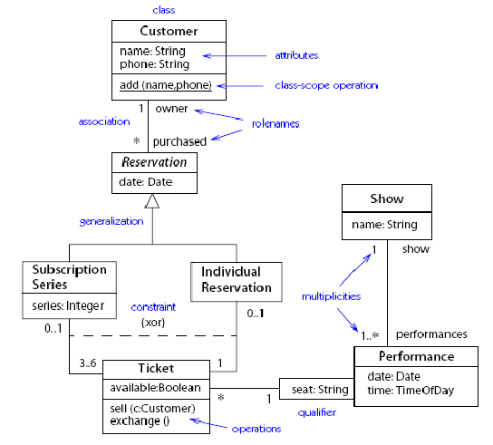
“Static View” “Class Diagram”: Örnek

Slide 29
Sınıf Diyagramı
Sınıf diyagramı “statik” bakış açısı sunar
Yol haritası gibi
Nesneler şehirleri, ilişkiler şehirler arasındaki yolları gösterir
Hedefe ulaşmak için hangi yolun takip edilmesi gerektiğini söylemez
Sınıf diyagramında hangi nesnelerin işbirliği yaptığı belli, ancak nesnelerin nasıl işbirliği yapacakları belli değildir
Nasıl sorusunun cevabı “sequence” veya “collaboration” diyagramlarında tanımlanır
Sınıf diyagramları geliştirme boyunca kullanılır
Sınıf diyagramı, sistem için tanımlanan tüm sınıfları içermeyebilir
Sistem modeli farklı sınıf diyagramlarından oluşabilir
Her sınıf diyagramının bir görevi vardır
“Collaboration”, “generalization”, vb.

Slide 30
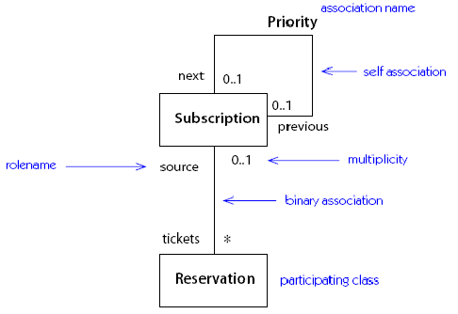
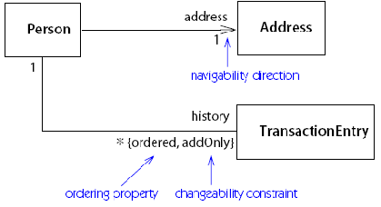
“Association” (1)
“design properties of an association”
“association”

Slide 31
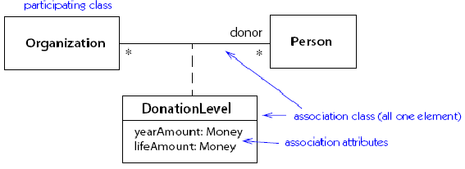
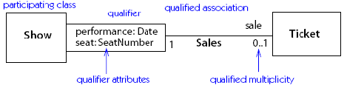
“Association” (2)
“association class”
“qualified association”
“A qualifier is a value that selects a unique object from the set of related objects across an association. (e.g., lookup tables and arrays)”

Slide 32
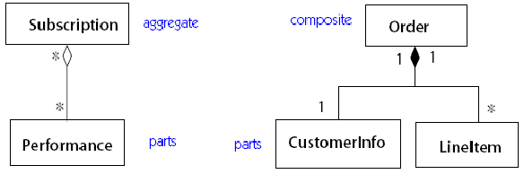
“Aggregation” ve “Composition”
Bütün-parça ilişkisi
“An aggregation is an association that represents a part-whole relationship.”
“A composition is a stronger form of association in which the composite has sole responsibility for managing its parts—such as their allocation and deallocation.”

Slide 33
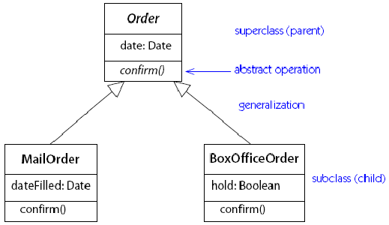
“Generalization”

Slide 34
Adım-3. Davranışı Modelle
Davranışları iki şekilde tanımlanabilir:
Ardıl-işlem (“sequence”) diyagramları ile
Nesneler arası iletişimin zamana göre sıralaması
İşbirliği (“collaboration”) diyagramları ile
Nesnelerin etkileşimde aldığı roller ve ilişkiler
Nesneler arası iletişimin etkileşime göre sıralaması
Önerilen yöntem:
Bir “use case” veya senaryo seçilir
Hangi nesnelerin rol alacağı belirlenir
Bir nesneden diğerine gönderilecek mesajlar zamana veya etkileşime göre sıralanarak gösterilir

Slide 35
Ardıl-İşlem (“Sequence”) Diyagramı
Nesneler arasındaki ilişkileri zaman sırasına göre düzenlenmiş olarak göstermeye yarar
Bir etkileşimde yer alan nesneleri ve çağrılan mesajların sırasını gösterir
İşbirliği diyagramı ile benzer bilgileri farklı biçimde gösterir
İşbirliği diyagramında bulunan nesne ilişkileri ardıl-işlem diyagramında açıkça görülmez

Slide 36
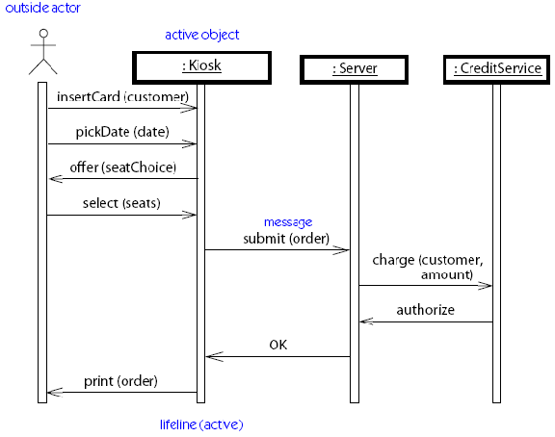
“Interaction View” “Sequence Diagram”: Örnek

Slide 37
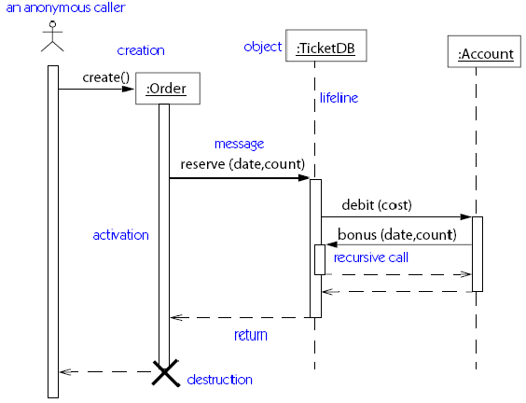
“Activation”

Slide 38
İşbirliği (“Collaboration”) Diyagramı
İşbirliği ve ardıl-işlem diyagramları nesneleri ve aralarındaki mesajlaşmayı dinamik olarak modellemeye yarar
İşbirliği diyagramı, ardıl-işlem diyagramından farklı olarak, sınıflar arasındaki ilişkileri doğrulamada yardımcı olur
Fazla ya da eksik ilişkileri bulabilirsiniz

Slide 39
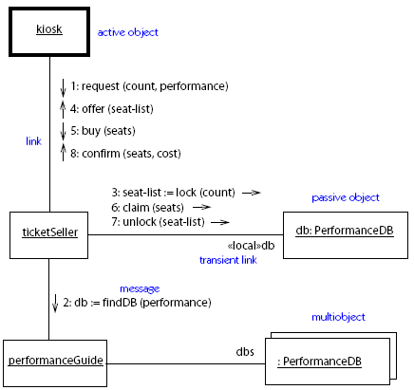
“Interaction View” “Collaboration Diagram”: Örnek

Slide 40
Örnek Çözümleme: Kütüphane Destek Sistemi
Kütüphane işlemlerini desteklemek amacıyla bir yazılım sistemi oluşturulacaktır.
Sistem; kayıtlı müşterilere, yine kayıtlı kitap ve dergileri ödünç verecektir.
Kütüphane, yeni başlıklı kitap ve dergilerin satın almasını yapacaktır. Popüler başlıklar, birden çok kopya satın alınacaktır. Eski kitap ve dergiler, zaman aşımına uğradıklarında veya çok yıprandıklarında yok edilecektir.
Kütüphanede, müşterilerle iletişimi sağlayacak ve yaptığı işler sistem tarafından desteklenecek bir kütüphane görevlisi bulunacaktır.
Müşteri, kütüphanede o anda bulunmayan bir kitap veya dergiyi rezerve edebilecektir. Kitap veya dergi kütüphaneye geri döndürüldüğünde, rezervasyonu yapan müşteri haberdar edilecektir. Rezervasyon, müşteri kitap veya dergiyi ödünç aldığında veya müşterinin özel isteği üzerine iptal edilecektir.
Sistem; kitap ve dergi başlıklarının, kitap ve dergi kopyalarının, müşterilerin, ödünç işlemlerinin ve rezervasyonların kaydedilmesine, güncellenmesine ve silinmesine olanak sağlayacaktır.
Sistem tüm popüler bilgisayar ortamlarında (UNIX, Windows, OS/2, vb.) çalışacak ve modern bir kullanıcı ara yüzüne sahip olacaktır.
Sistem yeni işlevler eklemek suretiyle genişletilebilir olacaktır.

Slide 41
Örnek Çözümleme: KDS

Slide 42
Detaylı Tasarım

Slide 43
Detaylı Tasarım
Amaç: Tasarım modellerini, gerçekleştirmeye olanak sağlayacak
şekilde detaylandırmak
Odak gerçekleştirme detaylarına kayar
Üst düzeyde oluşturulan UML diyagramları somut kararlar alındıkça zenginleştirilir
Sistem mimarisini ve detay davranışı modellemek için farklı UML diyagramları oluşturulur

Slide 44
Ele Alınacak Hususlar
Gereksinimlerde tanımlanan işi gerçekleştirmek için gereken diğer sınıflar
Gerçekleştirmede kullanılacak algoritmalar ve veri yapıları
Kullanılacak tasarım örüntüleri
Kullanılacak hazır parçalar (“component”)
Veri saklama yöntemleri (ilişkisel veri tabanı, vb.)
Uygulamanın üzerinde çalışacağı platform
Ortam dağıtık olacak mı ?
Uygulama nasıl parçalanacak ?
Performans kısıtları
...

Slide 45
Detaylı Tasarım Adımları
Sınıf yapısını detaylandır
Amaç: Sınıf diyagramlarını, gerçekleştirmeye yönelik zenginleştirmek
Sınıf tanımlarını ve ilişkileri detaylandırmak ve/veya kısıtları belirlemek
Tasarım sınıflarını ve aralarındaki ilişkileri belirlemek
Tasarım sınıflarının diğer sınıflarla ilişkilerini belirlemek
Davranış modelini detaylandır
Amaç: Sınıfların ve sistemin davranışını daha detaylı olarak modellemek
Nesneler arası işbirliği kapsamında
Ardıl-işlem (“sequence”) diyagramı; İşbirliği (“collaboration”) diyagramı
Bir nesne kapsamında
Durum (“statechart”) diyagramı; Etkinlik (“activity”) diyagramı
Mimariyi modelle
Amaç: Yazılım sistemini parçaları (“components”) cinsinden tanımlamak
Diyagramları ve model varlıklarını, paket (“package”) yapısı altında gruplandırmak

Slide 46
(Adım-1. Sınıf Yapısını Detaylandır) Tasarım Boyunca Sınıf Tanımının Gelişimi: Örnek
Fatura
faturaNo tutar vergi
tutarHesapla() vergiHesapla()
faturaBas()
Fatura
Üst Düzey Tasarım (ön aşamalar)
Üst Düzey Tasarım (ileri aşamalar)
Fatura
faturaNo : String tutar : Double = 0.0 vergi : Double = 0.0
tutarHesapla(faturaTutari : Double) : Double vergiHesapla() : Double
faturaBas()
Detay Tasarım

Slide 47
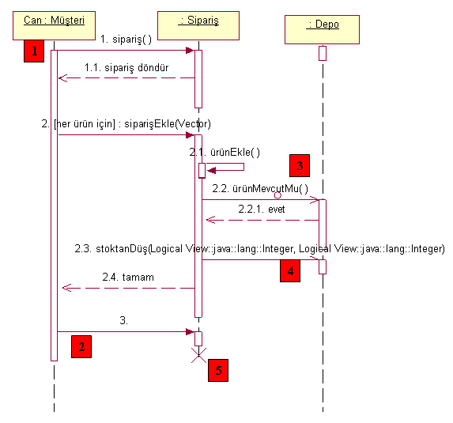
(Adım-2. Davranış modelini detaylandır) Ardıl-İşlem Diyagramı: Örnek

Slide 48
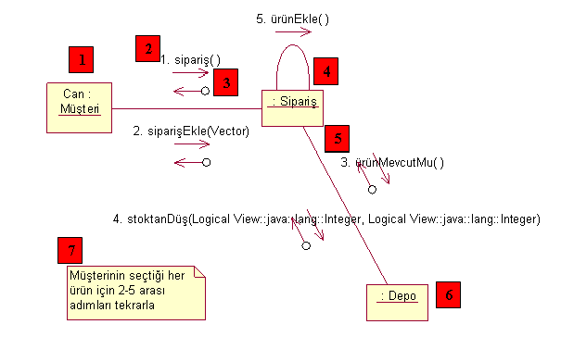
(Adım-2. Davranış modelini detaylandır)
İşbirliği Diyagramı: Örnek

Slide 49
(Adım-2. Davranış modelini detaylandır) Durum (“Statechart”) Diyagramı
Nesnelerin dinamik davranışlarını tanımlar
Davranışı karmaşık olan nesneleri modellemek için kullanılır
Bir nesnenin farklı durumları (“state”) arasındaki geçişleri modeller
Özellikle reaktif nesnelerin davranışlarının modellenmesinde etkilidir
Asenkron olaylara göre davranış gösteren nesneler
Sistemin genel davranışının modellemesi için de kullanılabilir

Slide 50
(Adım-2. Davranış modelini detaylandır)
Durum Diyagramı: Örnek
Boşta
hedefteCisim( p )[ tehlikeMi ] / t.izlemeListesiEkle(p)
“event trigger”
İzliyor
“action”
“guard condition”

Slide 51
(Adım-3. Mimariyi Modelle)
Kavramsal Mimari
Uygulamanın fiziksel platformdan bağımsız, farklı katmanlar halinde tasarlanması
Tek bir platformda çalışacak bile olsa farklı katmanlardan oluşmasında fayda var
KullanıcıArayüzü
Katmanı
Is Katmanı
VeriKatmanı
3-katmanlı mimari

Slide 52
(Adım-3. Mimariyi Modelle)
Fiziksel Mimari
Uygulamanın fiziksel olarak nasıl parçalanacağını tanımlar
Kavramsal mimari ile aynı olabilir
Kavramsal mimariden farklı olabilir
Örnekler:
3-katmanlı mimari
Kullanıcı arayüzü: Client
İş katmanı: Uygulama sunucusu
Veri katmanı: Veri sunucusu
2-katmanlı mimari
Kullanıcı arayüzü: Client
İş ve Veri katmanları: Uygulama sunucusu

Slide 53



(Adım-3. Mimariyi Modelle) Fiziksel Mimari: Örnek
Daha ince istemci, daha kalın sunucu
Client A
Client B
Client C
Application
Application
WWW Browser
Business Object Services
^{DCOM} CORBA Beans
ADO/R
Business Object Engine
Web Server
HTML CGI
COM Beans
MTS ETS
ASP
Java
Business Object Services
Business Object Services
Business Object Engine
Business Object Engine
Relational Database Server(s)

Slide 54
Bileşen (“Component”) Diyagramı
Temel kullanımı:
Fiziksel yazılım bileşenlerini ve aralarındaki ilişkileri modellemek
Kaynak kodlar ve dosyalar arasındaki ilişkileri modellemek
Yazılım sürümlerinin yapısını modellemek
Çalıştırılabilir kod oluşturan kaynak dosyalar arasındaki ilişkileri modellemek
UML’de bileşen (“component”):
Bileşen, işleyen sistemi oluşturan parçalardan biridir
İşleyen kod parçası, kütüphane, tablo, dosya, vb.
Sistemin fiziksel ve değiştirilebilen bir parçasıdır
Aynı arayüze sahip farklı parçalar ile değiştirilebilir
Bir veya birden fazla sınıf veya paket içerebilir
aCom ponent

Slide 55


Bileşen Diyagramı: Örnek
Gösterim:
Bileşenler ve aralarındaki ilişkileri gösteren oklar
Okun yönü bağımlı bileşenden, bağımlı olduğu bileşene doğru
İlişki okları “stereotype” kullanarak isimlendirilebilir
Örnek: “include”, “derive”, “friend”, “import”, vb.
animator.exe
<<DLL>>
dlog.dll
<<DLL>>
wrfme.dll

Slide 56
Yayılma (“Deployment”) Diyagramı
Bir yazılım sisteminde yer alan donanım öğelerini ve aralarındaki ilişkileri modeller
Yayılma diyagramında iletişim ilişkisi ile birleştirilmiş “node”lar yer alır
“Node”lar sistemdeki işlemci kaynakları temsil eder ve küp şeklinde gösterilir
Bilgisayarlar, alıcılar, çevresel veya gömülü sistemler, vb.
İletişim ilişkileri “stereotype” kullanılarak iletişimin tipini gösterebilir

Slide 57
Yayılma Diyagramı: Örnek
SatıcıMobil
WebS unucu
Internet
Intranet
Intranet
StokMainFrame
MuhasebeMain
frame
Fiziksel ortamda, uygulamanın bir parçasının üzerinde çalışacağı bir işlemciyi temsil eder

Slide 58
2. Arasınav Ödevi
Aşağıdaki konulardan birini araştırmak üzere seçin:
İş gereksinimleri analizi (business requirements analysis)
Yazılım gereksinimleri analizi (software requirements analysis)
Yazılım test (software testing)
Yazılım doğrulama (software verification)
Yazılım onaylama (software validation)
Yazılım büyüklük kestirimi (software size estimation)
Yazılım maliyet kestirimi (software cost estimation)
Yazılım ölçme (software measurement)
Yazılım süreç değerlendirme (software process assessment)
Yazılım süreç iyileştirme (software process improvement)
(Bunlar dışında konu önerileri de getirebilirsiniz.)

